Slide 1


Slide 2
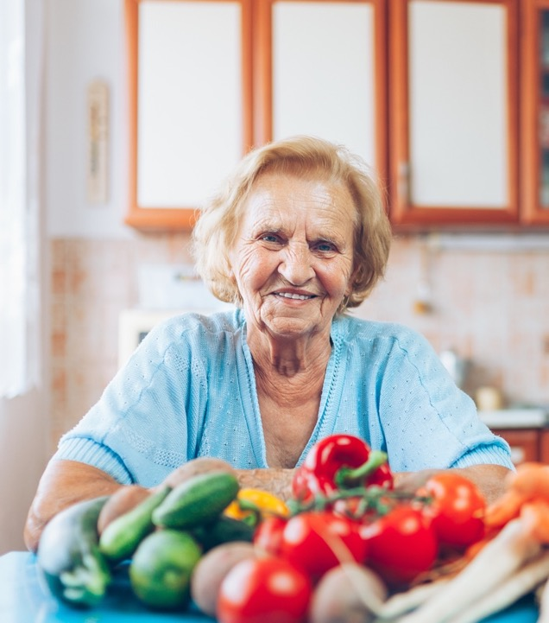
Τι θα κάνουμε σήμερα;
Η αγροτική μας περιοχή
  Η περιοχή μας
  Τι την κάνει ξεχωριστή;
Προς ποια κατεύθυνση κινούμαστε;
  Το πιθανό μας μέλλον
Πού θα θέλαμε να είμαστε;
Τι θα μας βοηθήσει να φτάσουμε εκεί;
Λήξη/Επόμενα βήματα
Vision for
rural areas
#RuralVisionEU

Slide 3

Για ποια περιοχή συζητάμε σήμερα;
[ο διοργανωτής εισάγει εδώ την προτεινόμενη επιλογή περιοχής: χωριό, κοινότητα, οροσειρά, περιοχή ΟΤΔ… ]
Vision for
rural areas
#RuralVisionEU

Slide 4

Τι σημαίνει για εσάς η αγροτική μας περιοχή;

Slide 5
Τι σημαίνει για εσάς η αγροτική μας περιοχή;
Vision for
rural areas
[ΕΙΤΕ: εάν χρησιμοποιείτε π.χ. Slido ή Mentimeter, εισαγάγετε εδώ τον κωδικό πρόσβασης/κωδικό QR εκ των προτέρων
Ή: εισαγάγετε σχόλια των συμμετεχόντων απευθείας σε αυτή τη διαφάνεια]
#RuralVisionEU

Slide 6
Προς ποια κατεύθυνση θα κινηθούμε τα επόμενα 20 χρόνια;

Slide 7
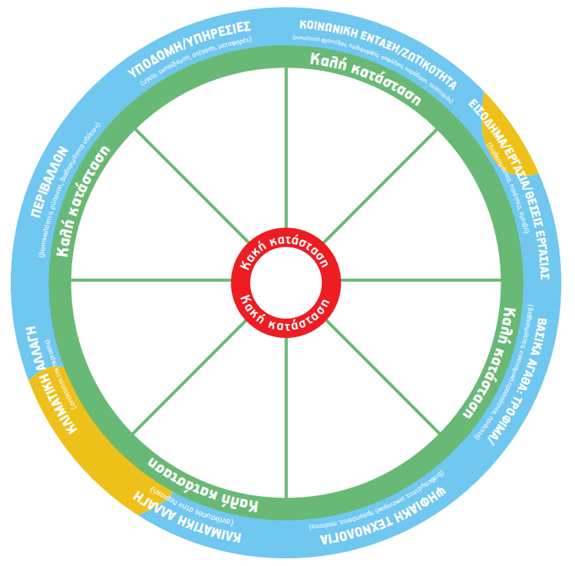
Πού θα βρισκόμαστετο 2040;

Slide 8


Δελτία με τις κινητήριες δυνάμεις

Slide 9

Ομάδα 1: Κοινωνική ένταξη/ Ζωτικότητα & Υποδομές/ Υπηρεσίες
Ομάδα 2: Εισόδημα/Εργασία/Θέσεις εργασίας, Ψηφιακή/Τεχνολογία & Βασικά αγαθά
Ομάδα 3: Κλιματική αλλαγή (αντίκτυπος για την περιοχή μας & της περιοχής μας) & Περιβάλλον

Slide 10
Πού θα βρισκόμαστετο 2040;

Slide 11
[εισαγάγετε στιγμιότυπο οθόνης του σύννεφου λέξεων]
Vision for
rural areas
#RuralVisionEU

Slide 12
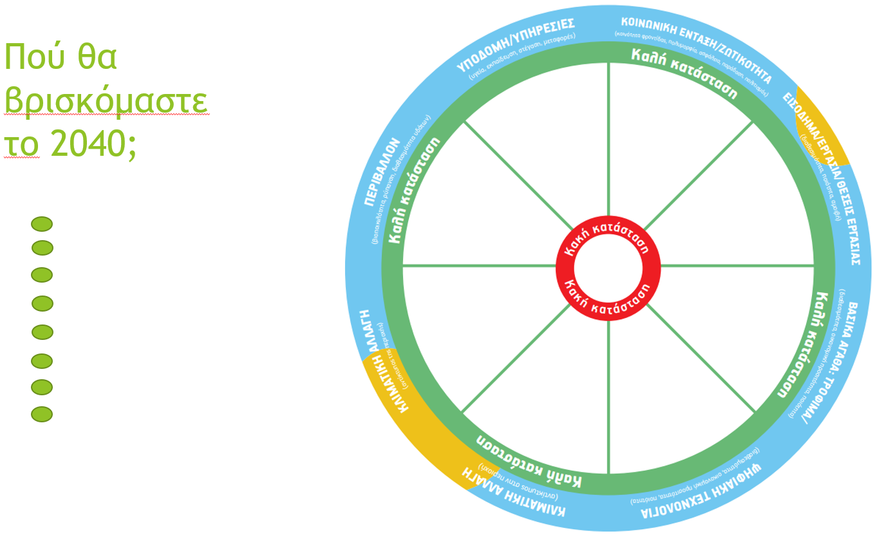
Τι ικανοποιεί τις προσδοκίες μας και τι υστερεί σε σχέση με αυτές;
Τι είναι σημαντικότερο;
Έκταση: Επηρεάζει το μεγαλύτερο αριθμό ανθρώπων
Αντίκτυπος: Σημασία για όσους επηρεάζονται
#RuralVisionEU

Slide 13
Ποια είναι τα σημαντικότερα κενά;
Vision for
rural areas
[εισαγάγετε τα σχόλια των συμμετεχόντων]
#RuralVisionEU

Slide 14
Ποιες είναι οι σημαντικότερες δυνατότητες;
Vision for
rural areas
[εισαγάγετε τα σχόλια των συμμετεχόντων]
#RuralVisionEU

Slide 15
Ποιες είναι οι απαραίτητες προϋποθέσεις για την εκπλήρωση του
οράματός μας;
Διαδρομές
Δράσεις
Υποστήριξη
Παραδείγματα & Ιστορίες
#RuralVisionEU

Slide 16
[εισαγάγετε τα σχόλια των συμμετεχόντων]
Απαραίτητες προϋποθέσεις και ιστορίες
Vision for
rural areas
#RuralVisionEU

Slide 17
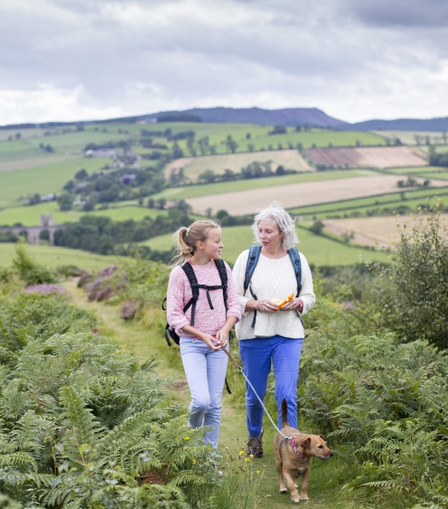
Επόμενα βήματα
[εισαγάγετε τα σχόλια των συμμετεχόντων]
Vision for
rural areas
#RuralVisionEU

Slide 18


Σας ευχαριστούμε για τη συμμετοχή σας!
Τα σχόλιά μας θα σταλούν στην Ευρωπαϊκή Επιτροπή

Slide 19

Στοιχεία του εργαστηρίου:
Διοργανωτής:
[εισαγάγετε όνομα του διοργανωτή]
Ηλεκτρονική διεύθυνση επικοινωνίας: [εισαγάγετε ηλεκτρονική διεύθυνση επικοινωνίας]
Ημερομηνία:
[εισαγάγετε ημερομηνία του εργαστηρίου]
Όνομα ομάδας:
[εισαγάγετε το όνομα της ομάδας]
Αριθ. συμμετεχόντων:
[εισαγάγετε αριθμό ατόμων]
Υπό εξέταση περιοχή:
[εισαγάγετε την υπό εξέταση περιοχή]

